Slide 1
Helping Verbs
Deutsch I Kapitel 3-1

Slide 2
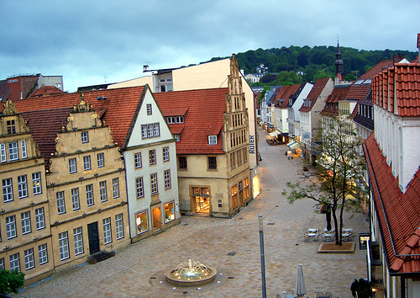
What is a helping verb?
Helping verbs can also be called modal auxiliary verbs.

Slide 3

What is a helping verb?
A helping verb is a verb that gives further meaning to a sentence.
I would like to buy a car.

Slide 4

möchte
Möchte is a helping verb.

Slide 5

möchte
You use möchte when you make a wish or when you would like something.

Slide 6

möchte
It means would like.

Slide 7

The Verb
It is a type of verb that doesn’t follow the regular verb pattern.

Slide 8

How to conjugate möchte
Möchten
ich möchte wir möchten
du möchtest ihr möchtet
er/sie/es möchte sie möchten
Sie möchten

Slide 9

Zum Beispiel
Ich möchte eine Cola.
Du möchtest ein Glas Saft.
Er möchte ein Stück Kuchen.
Wir möchten Kekse.
Sie möchten auch Kuchen.
Ihr möchtet nichts?

